Slide 1
《人力资源管理》
项目六 ：素质测评与绩效考核

Slide 2
目录
任务一 构建素质测评
任务二 选择绩效考核的方法
任务三 实施绩效考核

Slide 3
任务三：实施绩效考核

Slide 4
一、考核者的选择与培训
（一）绩效考核者的选择
直接上司
高层管理者及
相关部门管理者
组织外部人员
自我评价
同事
下级人员

Slide 5
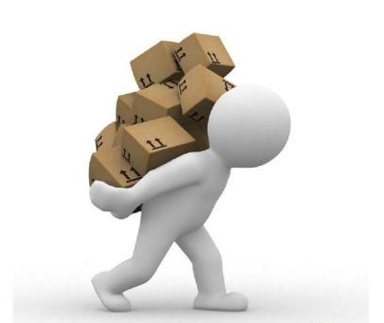
（二）绩效考核者培训
培养正确
的态度
提高专业知识
和技术水平

Slide 6
二、考核资料与情报收集
（一）资料与情报收集的程序
人力资源部负责组织数据收集和汇总。于每个月末或季度末给有关职能部门或下一级单位人力资源部下达书面通知，对数据收集提出具体要求，于每个月或季度末将员工绩效计划完成情况的数据报有关业务管理部门审核，然后报人力资源部。

Slide 7
（二）绩效指标的数据收集方式
生产记录法
考勤记录法
定期抽查法
项目评定法
限度事例法
减分抽查法

Slide 8
三、考核结果的审核与协调
为保证数据采集结果的真实性和可靠性，资料收集以后，还要对这些收集和填报的初始信息资料进行审查与核实，也可采取个别谈话、征求客户意见、审查工作报告、调阅有关材料和数据、听取监督部门意见等方式，对所采集的数据进行核查。发现数据与事实不符或有舞弊行为的，要及时采取措施予以更正。需要平衡调整的，按程序报批。

Slide 9
四、考绩面谈
（一）重要作用
1．使员工参与到绩效考核中，可以提高员工对绩效管理制度的满意度
2．使员工清楚主管对自己工作绩效的看法
3．绩效面谈也是双方共同确定下一绩效管理周期的绩效目标和改进点的主要方式

Slide 10
（二）步骤
2
1
3
具体过程
准备
确定绩效改进计划

Slide 11
五、考绩结果的反馈与运用
（一）考绩结果的反馈
1.
员工同意考绩结果，而且愿意提高自己的绩效
2.
员工对自己低水平的绩效不愿意承担责任
3.
员工不同意考绩结果，而且提供了确切的材料来反驳
4.
员工一言不发地接受了考核结果

Slide 12
（二）考绩结果的分析
工作业绩
工作能力
工作态度

Slide 13
（三）考绩结果的运用
1
绩效考核结果运用于利益分配
2
绩效考核结果运用于职位管理、岗位调配
3
绩效考核结果运用于员工培养
4
绩效考核结果运用于职业发展
5
绩效考核结果运用于绩效改进

Slide 14
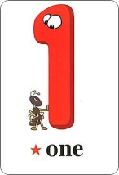
六、员工绩效考核容易出现的问题
（一）基于考核标准出现的问题
考核标准背离考核目的
考核标准不严谨
缺乏标准

Slide 15
（二）基于考核者出现的问题
平均趋势问题
考核者的偏见问题
近因效应问题
晕轮效应问题

Slide 16
（三）基于绩效结果
（1）需要有更好的结果，但却去奖励看来最忙、工作最久的人；
（2）要求工作的质量，但却设下不合理的完工期限；
（3）希望对问题有治本的答案，但却奖励治标的方法；
（4）需要事情简化，但却奖励使事情复杂化和制造琐碎的人；
（5）提倡忠诚，却将高薪发给威胁离职或新来的人；
（6）要求和谐的工作环境，但却奖励那些会抱怨且光说不做的人；
（7）需要有创意的人，但却责罚那些敢于特立独行的人；
（8）需要节俭，但却以最大幅度的预算增幅来奖励那些将资源耗得精光的职员；
（9）要求团队合作，但却只奖励团队中的个别人而牺牲了其他人；
（10）需要创新，但却处罚未能成功的创意，而奖励墨守成规的人。

Slide 17
（四）其他问题
1.
对员工的反馈不够
运用考核资料失败
3.
2.
沟通方式不当

Slide 18
任务补充：绩效管理实操

Slide 19
本项目结束
谢谢聆听

